Slide 1
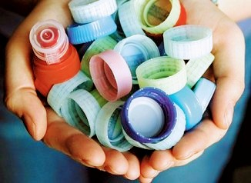
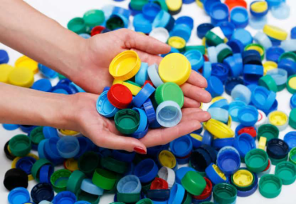
«Сортируй с нами» (экоофис)

Slide 2
Команда проекта «Сортируй с нами»
Ловыгина А. А.
Капитан команды

Slide 3
Описание проекта
Привлечение сотрудников к социальной ответственности ;
Сбор пластиковых крышечек для проекта «Добрые крышечки» ;
Сбор батареек ;
Постепенное внедрение раздельного сбора мусора как на работе, так и дома ;
Озеленение офиса

Slide 4
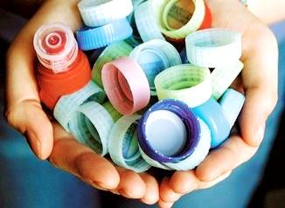
Результаты проекта на сегодня
Сформирована команда для работы по направлению;
Установлены контейнера для сбора в рабочем офисе и по месту жительства;
За 2019год по месту жительства было передано более 20кг крышечек для проекта «Добрые крышечки» и более 10кг батареек на переработку;
Рассказываем о возможностях каждого человека внести свой посильный вклад в экологические проблемы и помочь нуждающимся.
Волонтерство – это польза как отдающему, так и принимающему;

Slide 5
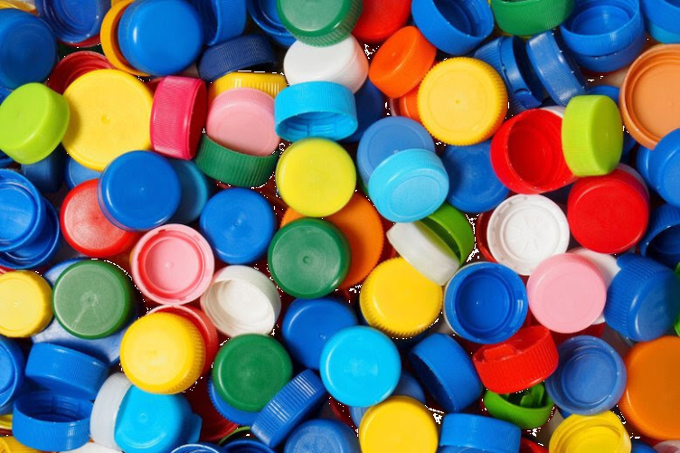
Дальнейшие планы
Планируем реализовать РСО(раздельный сбор отходов) на предприятии и дома;
Постепенно приходить к осознанному потреблению, уйти от «гиперпотребления»;
Поддерживать инициативы в сфере экологии.
Волонтер – это образ жизни.

Slide 6
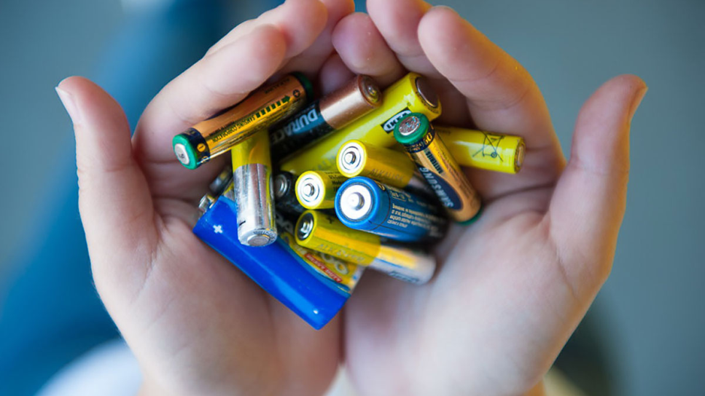
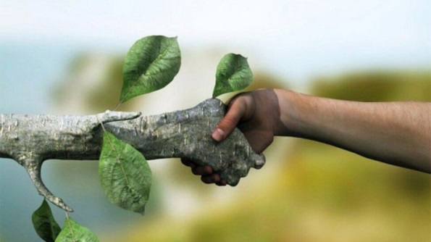
Вопросы к экспертам по проекту
Как заинтересовать предприятия перерабатывающей отрасли в сотрудничестве ?
Что следует скорректировать в шагах и планах проекта?
В рамках реализации проекта предлагаем в качестве тиражирования начать с этапа сбора пластиковых крышечек;
Необходима помощь от экспертов в виде рекомендаций, наставлений, инструментов/техник по выстраиванию взаимодействий со скептически настроенными людьми.

